Slide 2
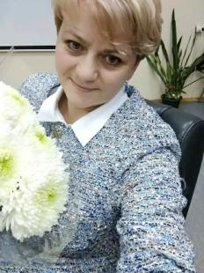
Новые смыслы и решения формирования навыков информационной безопасности всех участников образовательных отношений в эффективной цифровой образовательной среде школы
Зилинских Анна Васильевна,
заместитель директора по УВР (информатика), учитель информатики ГБОУ лицей № 329 Невского района Санкт-Петербурга, методист ГБУ ДППО ИМЦ Невского района Санкт- Петербурга должность

Slide 3
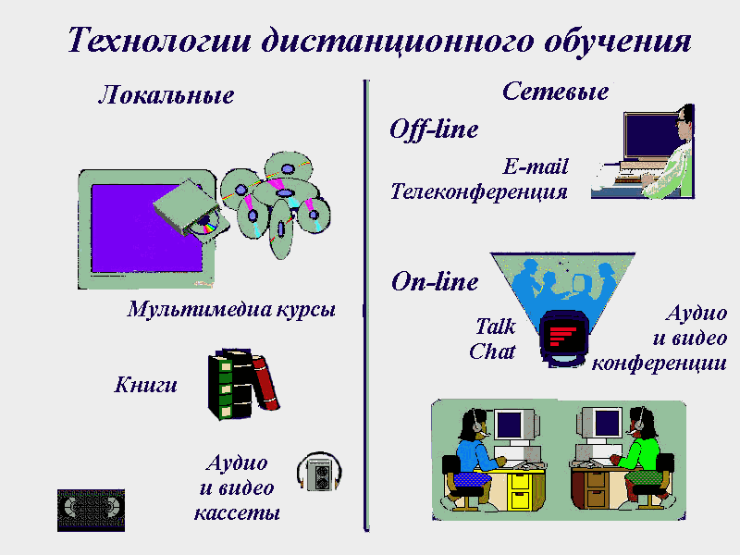
Использование ИТ
Расширение спектра использования информационных технологий необходимо для:
создания условий для личностного развития учащихся,
формирования условий для равноправного, дружеского взаимодействия между школой, родителями и обучающимися,
совершенствования школьного образования

Slide 4
Преимущества использования ИКТ в современном образовании
Расширяют возможности визуализации информации
Повышают мотивацию учащихся
Вовлекают учащихся в учебный процесс
Активизируют умственную деятельность учащихся
Способствуют раскрытию способностей учащихся
Увеличивают возможности постановки учебных задач и управления процессом их решения
Позволяют строить и анализировать модели предметов, процессов и явлений
Позволяют качественно изменять контроль деятельности учащихся
Способствуют формированию у обучающихся рефлексии
Позволяют учащимся наглядно представить результаты своих действий

Slide 5
Негативное влияние ИКТ на личность обучающегося
Тотальная индивидуализация предполагает уход от живого диалогического общения участников образовательных отношений
Приводят к неумению обучающихся применять знания на практике из-за работы со знаковыми системами
Могут стать причиной отвлечения пользователя от изучаемого материала
Ведут к сокращению практики социального взаимодействия и общения
Ведут к сокращению практики социального взаимодействия и общения
Повышают риск формирования девиантного поведения в сфере ИКТ (интернет-зависимость, игромания, киберпреступность)
Сложность одновременного восприятия сложных мультимедийных объектов
Снижает эффективность возможностей «обратной связи»
Снижает эффективность изучения нового материала только визуальным, а не практическим опытом
Снижают уровень навыка создания новых форм информации

Slide 6
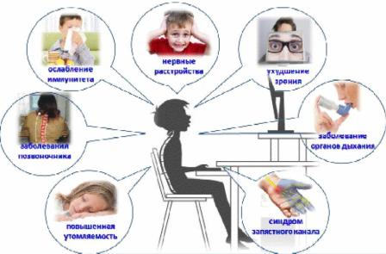
Негативное влияние на здоровье человека
Целесообразность применения ИКТ
Применение здоровьесберегающих технологий

Slide 7
Информационная безопасность
Состояние защищенности информационных ресурсов (информационной среды) от внутренних и внешних угроз, способных нанести ущерб интересам личности, общества, государства (национальным интересам).
Обеспечение высокого уровня информационной безопасности государства, индустрии и граждан определяется как стратегическая задача развития отрасли информационных технологий в Российской Федерации.
Одним из значимых аспектов решения этой проблемы является обеспечение личной безопасности граждан в Интернете, и в частности детей.
Развитие цифровых технологий изменяет условия жизни, обучения и воспитания современного ребенка. На сегодняшний день компьютер становится неотъемлемой частью жизненной сферы детей.

Slide 8
Кибербезопасность
Мощное развитие сетевых и коммуникационных технологий определило значимость выделения понятий «киберпространство» и «кибербезопасность» из объема понятий «информационное пространство», «информационная безопасность», а также обозначило актуальную проблему защиты государства, организаций, граждан от угроз и возможных нежелательных последствий использования сетевых и коммуникационных технологий.
Развитие цифровой грамотности граждан и культуры безопасного поведения в киберпространстве определяется в качестве приоритетной задачи в ряде государственных документов

Slide 9
Правовые основы педагогической работы, направленной на обеспечение кибербезопасности несовершеннолетних
«Расширение объема преподавания информационных технологий в общеобразовательных организациях» и «приоритет традиционных российских духовно-нравственных ценностей и соблюдение основанных на этих ценностях норм поведения при использовании информационных и коммуникационных технологий» являются основами государственной политики.
Законодательство Российской Федерации в сфере информационной безопасности.
Стратегия развития информационного общества в Российской Федерации на 2017-2030 годы.

Slide 11
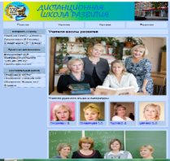
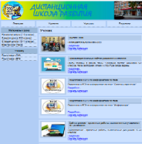
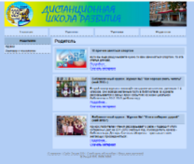
Интерактивное пространство «Дистанционная школа развития»
Учителя
http://dsr.school329.spb.ru
Ученики
Родители

Slide 12
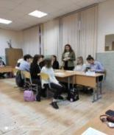
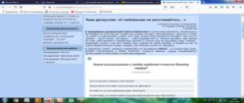
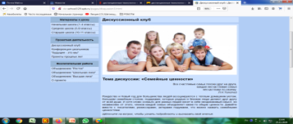
«Дискуссионный клуб»
Интерактивный «Дискуссионный клуб» - это методика, развития коммуникативных компетенций через развитие логического, самостоятельного и критического мышления учащихся
Занятия, построенные в форме дискуссии, имеют ряд преимуществ:
повышают мотивацию учащихся
формируют познавательный интерес
обладают большой информативной емкостью
способствуют в большей степени, чем обычные уроки развитию эстетического восприятия, воображения, памяти, мышления, речи
способствуют выработке умений и навыков в практической деятельности

Slide 13
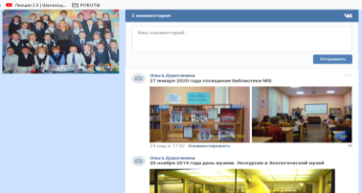
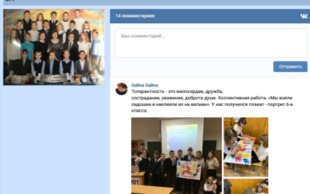
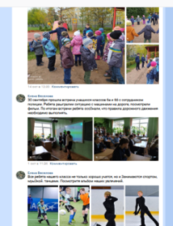
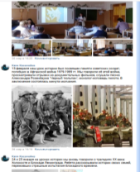
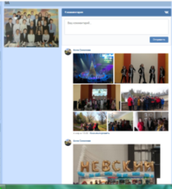
Портфолио классов

Slide 14
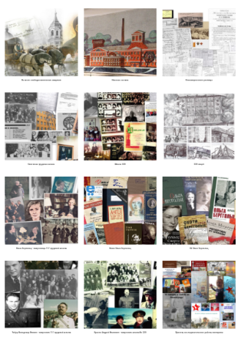
Виртуальный музей истории лицея 329 Невского района
Прошлое – это история... Будущее – это тайна... Настоящее – это подарок...
Родословная лицея идет от коммерческих училищ В.С. Селикова, советских трудовых школ, школы 329. Это часть истории нашего прекрасного города: от возникновения села Смоленского – слободы смоленских ямщиков, Невской заставы со 100-летней историей, Володарского и Невского районов до современности.
Виртуальный музей – результат деятельности нескольких поколений талантливых педагогов и учеников, которая отражена в краеведческих и исследовательских работах, которые явились основой музея.
Особое место занимают страницы о выпускниках школ – Ольге Берггольц, Вольдемаре Чобуре, Андрее Краско.
Виртуальный музей лицея № 329 Невского района Санкт-Петербурга
Notes:
Лицей 329 имеет богатую родословную, которая идет от коммерческих училищ Виктора Степановича Селикова с 1907 года. История лицея – это часть истории нашего прекрасного города от возникновения села Смоленского – слободы смоленских ямщиков, Невской заставы со 100-летней историей, Володарского и Невского районов до современности.
Виртуальный музей создавался несколькими поколениями талантливых педагогов и учеников, которая отражена в краеведческих и исследовательских работах, которые явились основой музея.
Особое место занимают страницы о выпускниках школ – Ольге Берггольц, Вольдемаре Чобуре, Андрее Краско.

Slide 15
Цели и задачи виртуального музея
Виртуальный музей
СОХРАНЕНИЕ
ИСТОРИЧЕСКОЙ ПАМЯТИ И
КУЛЬТУРНОГО НАСЛЕДИЯ РОДНОГО ОТЕЧЕСТВА
Цель деятельности музея
формирование ценностного отношения учащихся к истории;
повышение познавательного интереса обучающихся;
развитие у обучающихся чувства гражданской ответственности и культуры гражданина-петербуржца;
актуализация знаний;
совершенствование музейной культуры учащихся;
организация внеклассной работы.
Задачи, решаемые средствами виртуального музея
Виртуальный музей лицея № 329 Невского района Санкт-Петербурга
Notes:
Основная цель виртуального музея – сохранение исторической памяти и культурного наследия родного отечества. Его средставми педагогический коллектив решает несколько задач, но основной из них мы считаем формирование ценностного отношения учащихся к истории малой родины, нашего города и всей страны в целом. Актуальными являются и другие задачи по развитию у учащихся чувства гражданской ответственности и культуры петербуржца. Немаловажной является и совершенствование музейной культуры учащихся и повышение познавательной активности через актуализацию знаний.

Slide 16
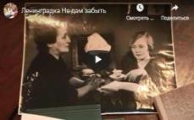
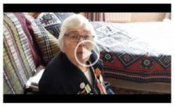
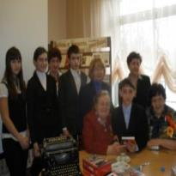
Возможности виртуального музея
Основная витрина виртуального музея –Интернет.
Главное направление деятельности – демонстрация оцифрованных и электронных экспонатов:
фотографий исторических документов
текстов книг и монографий
мультимедийных и аудио файлов
видеороликов
электронных книг
фотоальбомов
Виртуальный музей – это источник для разработки :
методических материалов
классных часов
экскурсий
интерактивных акций и конкурсов
он-лайн встреч
Виртуальный музей - это интерактивное пространство для диалога всех участников образовательного процесса.
Виртуальный музей лицея № 329 Невского района Санкт-Петербурга
Notes:
Для цифрового музея Интернет – это всего лишь витрина, через которую музей показывает то, чем он богат.
Если музей живет, то он постоянно обновляется, создает событийную онлайн-историю. В этом возможности виртуального музея безграничны.
Поэтому мы можем с уверенностью сказать, что виртуальный музей – это практически новый институт, который взаимодействует с посетителями по-новому, предлагает посетителям музейную коллекцию оцифрованных исторических архивных документов, фотографий; фондохранилище с соответствующим учетом музейных материалов.
Главным направлением деятельности цифрового музея является демонстрация информации в виде оцифрованных и электронных, мультимедийных экспонатов.
На основе коллекций и концепции музея разрабатываются методические материалы, классные часы, виртуальные экскурсии, способствующие реализации образовательно-воспитательной функции музея, возникает интерактивное пространство для диалога.

Slide 17
Организация взаимодействия на основе музейных материалов
УЧЕБНАЯ ДЕЯТЕЛЬНОСТЬ
ВНЕУРОЧНАЯ ДЕЯТЕЛЬНОСТЬ
Виртуальный музей
Поисковая, проектная и исследовательская деятельность
Выпуск школьной газеты «Перемены»
Мастер - классы
Клуб интересных встреч
Виртуальный музей лицея № 329 Невского района Санкт-Петербурга
Notes:
Материалы виртуального музея используются в учебной и внеурочной деятельности, являются основой для новых проектов, мастер-классов, интересных встреч и в то же время появляются новые «экспонаты» как результаты поисковой и исследовательской деятельности.
С нового 2020 года работа по материалам музея является одним из направлений деятельности волонтерского движения, в рамках которого учащимися 5-7 классах проводятся экскурсии для учащихся 1-4 классов.

Slide 18
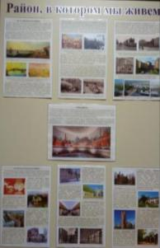
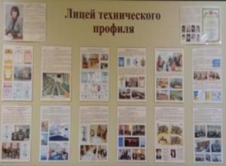
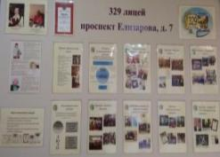
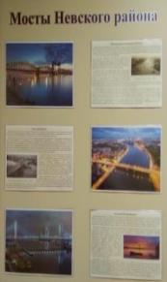
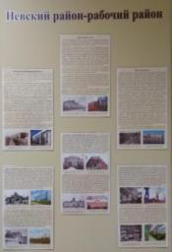
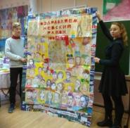
Этапы становления музея – новые страницы
Проекты прошлых лет
Мой город
Путешествие в мир книги
Учебная фирма
Сетевой проект кураторство "Школа - МБИ"
Проект "Не прервутся нити памяти"
Забвению не подлежит
С новым годом!
Я помню, я горжусь!
С Днём Защитника Отечества!
С 8 марта!
Бессмертный полк
День Лицея 2014
День Лицея 2015
День Лицея 2016
День Лицея 2017
Проект "Две столицы"
Мы помним, мы гордимся
100 лет Невскому району
Расширение музейного пространства – оформление стендов краеведческой направленности в коридорах и рекреациях лицея
Виртуальный музей лицея № 329 Невского района Санкт-Петербурга
Notes:
В нашем музее представлены оцифрованные экспонаты, хранящиеся в Лицее – альбомы классов, подборка материалов по внеклассной работе за 1946-1947 учебный год, Путеводитель по школьной экспозиции «Жизнь и творчество Ольги Федоровны Берггольц», творческие работы проектной, исследовательской, краеведческой деятельности, много книг Ольги Берггольц, много книг об Ольге Берггольц с автографами авторов.
Знакомству с материалами виртуального музея способствуют и стенды краеведческой направленности, расположенные в коридорах и рекреациях лицея, доступ учащихся к которым является свободным в течение всего учебного года. Они являются настоящим мостиком между краткой историей на стенде и историческим материалом на страницах виртуального музея.
Очень часто знакомство с некоторой историей выливается в глубокое исследование и воплощается в проектной работе, которая разрабатывается индивидуально или в группе. К выполнению проектов часто присоединяются и родители учащихся.

Slide 19
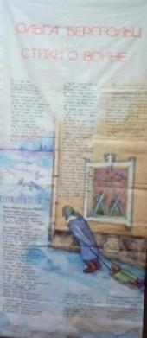
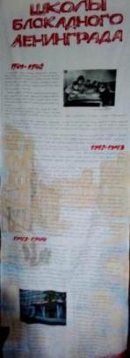
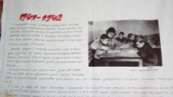
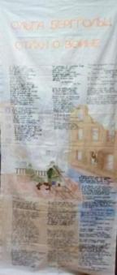
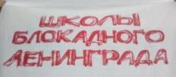
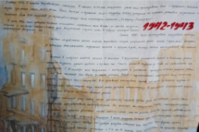
Проектная деятельность – батик
Лицей 329 имеет богатую историю. Зимой, в тяжелые блокадные дни 1942-1944 года, работала школа № 329.
История школ блокадного Ленинграда легла в основу двух проектов: исследовательского и творческого.
Батик по истории школ блокадного Ленинграда является экспонатом музея истории образования СПб АППО.
Виртуальный музей лицея № 329 Невского района Санкт-Петербурга
Notes:
По материалам музея и истории лицея разрабатываются и творческие проекты. Мы можем с уверенностью сказать, что такие проекты становятся не просто творческими, а скорее интегрированными, т.к. перед выполнением творческого проекта учащиеся занимаются исследованием и подборкой материала для выполнения проекта. Таким проектом стала работа по выполнению батика по творчеству Ольги Берггольц для школьного музея. Учащимися было проведено исследование по выполнению батика с помощью подручных средств. В результате было выполнено два полотна со стихами Ольги Берггольц и иллюстрациями к ним. А началом к выполнению проекта послужило знакомство с исследовательской работой о школьных годах Ольги Берггольц. Проект был представлен на различных конференциях, в том числе на XIX Всероссийской конференции научных и творческих проектных работ учащихся «Первые шаги в науке», где получил диплом победителя 1 степени.

Slide 20
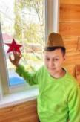
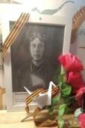
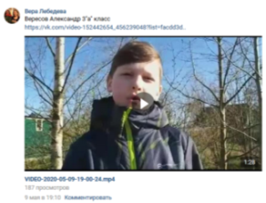
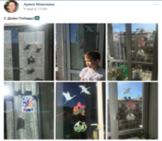
Проектная деятельность – акции
Акция «Голос памяти»
Акция «Журавлик Победы»
Акция «Звезда в окне»
Виртуальный музей лицея № 329 Невского района Санкт-Петербурга
Notes:
Непростое время весной 2020 года привело актив музея лицея к проведению интерактивных акций, посвященных 75-летию Великой Победы. Одна из них – «Голос памяти», в рамках которой учащиеся записывали видеоролики с чтением стихов о Великой Отечественной войне и роликов с чтением стихов Ольги Берггольц. В акции приняли участие учащиеся с 1 по 11 класс, педагоги и родители.

Slide 21
Проектная деятельность – конкурс
к 100-летию со дня рождения Ольги Берггольц
Конкурс фотоколлажей «Так хочется мир обнять»
Виртуальный музей лицея № 329 Невского района Санкт-Петербурга
Notes:
К 100-летию Со дня рождения Ольги Берггольц был проведен конкурс фотоколлажей «Так хочется мир обнять», матариелами для творческих работ стали материалы виртуального музея.

Slide 22
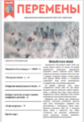
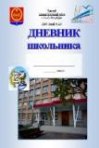
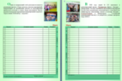
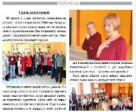
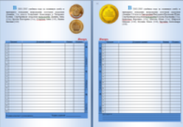
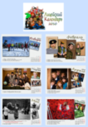
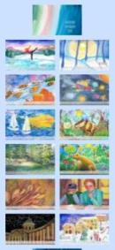
Издательская деятельность
«Дневник школьника»
«Лицейский
Календарь»
Издательские проекты – один из способов формирования коммуникативных навыков и способов самовыражения школьников.
Один из этапов работы над проектами – онлайн обсуждение подобранных материалов, подготовка макета выпуска, а затем онлайн-обсуждение с читателями.
Газета «Перемены»
Проект по издательской деятельности – выпуск школьной газеты «Перемены».
В редколлегии – учащиеся, их родители, учителя и выпускники.

Slide 23
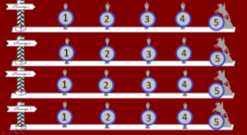
Проектная деятельность – интерактивные игры
История нашего города и Невского района – это источник для исследовательской и проектной деятельности.
По материалам музея к 100-летию Невского района разработана интерактивная игра – «Невская застава».
Разработка игры получила первое место на городском конкурсе «Поддержка творческой и технической инициативы учащихся» в 2019 году.
Виртуальный музей лицея № 329 Невского района Санкт-Петербурга
Notes:
К столетию Невского района, которое праздновалось в 2017 году была разработана интерактивная игра «Невская застава», посвященная достопримечательностям Невского района. В первую очередь игра разрабатывалась для уроков по истории Санкт-Петербурга в помощь учителям истории. Но может быть использована и на классных часах. Игра была представлена на различных конкурсах и конференциях им имеет несколько заслуженных наград.

Slide 24
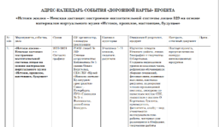
План работы на 2020-2021 учебный год
АДРЕС-КАЛЕНДАРЬ ПРОЕКТА «Истоки жизни — Невская застава» на 2020-2024 гг
Сетевое сотрудничество:
Библиотека № 3 имени Ольги Берггольц,
СПб ГБУ «Музей «Невская застава»
Культурное пространство Санкт-Петербурга.
ГУО «Гимназия № 2» г. Волковыска, республика Беларусь
Международные интерактивные проекты
«С чего начинается Родина?»
«Мы рисуем свой мир»
Система классных часов по истории Невского района и лицея № 329
«История лицея в цифрах и фактах»
«Невская застава»
«Я говорю с тобой из Ленинграда»
«Ольга Берггольц – выпускница 117 трудовой школы»
Конкурс чтецов «Так хочется мир обнять»
Воспитание искренней любви к людям, к России, к Санкт-Петербургу, к Невской заставе.
Знакомство с историей Невской заставы.
Популяризация истории лицея и истории Невского района
Увековечение памяти поэтессы Ольги Берггольц, выпускницы лицея.
Знакомство с творчеством поэтессы.
Воспитание уважения к литературному труду.
Понимание значимости литературного и человеческого подвига Ольги Берггольц в годы блокады.
Популяризация идей и наследия творчества Ольги Берггольц.
Воспитание честности, доброты, умения преодолевать трудности, решать проблемы, не бояться сказать правду, брать на себя ответственность.
Разработка положений конкурсов, виртуальных экскурсий, интерактивных игр.
Использование новых приемов работы с цифровыми материалами.
Использование цифровых форматов представления школьниками результатов учебной исследовательской и проектной деятельности
Виртуальный музей лицея № 329 Невского района Санкт-Петербурга
Notes:
В 2020 году творческой группой педагогов лицея разработан проект «Истоки жизни – Невская застава», для реализации которого разработан адрес-календарь на несколько лет.
Реализация проекта будет проводиться через организацию и расширение сетевого сотрудничества с учреждениями культуры Санкт-Петербурга, музеем «Невская застава», образовательными учреждениями в рамках регионального и международного сотрудничества. Основная цель проекта – разработка одного из направлений воспитательной системы школы на основе материалов виртуального музея. Уже проводится разработка классных часов по истории Невского района и лицея 329, планируется проведение конкурсов, фестивалей и конференций, выполнение проектов., например: «С чего начинается Родина?», «Мы рисуем свой мир». Впрочем, не будем раскрывать все секреты.

Slide 25
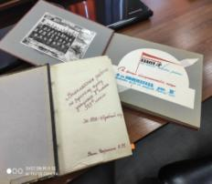
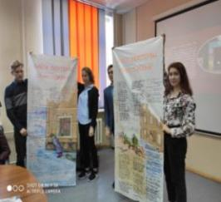
Основные выводы
Формирование информационной компетентности всех участников образовательного процесса должно быть творческим, целеустремленным и результативным.
Компьютерные технологии – это только средство, которое никогда не заменит живое слово учителя.
Учитель готовит учащихся к жизни в новом обществе, значит, сам должен идти в ногу со временем.
Но учителю следует учитывать негативные нюансы и тщательно продумывать использование информационно-коммуникационных технологий на каждом этапе уроке и внеурочной деятельности, чтобы не нанести вреда психике и здоровью ребенка, не вызвать привыкания, а пробудить интерес к познанию.
Виртуальный музей лицея № 329 Невского района Санкт-Петербурга
Notes:
Учащиеся лицея активно осваивают Культурное пространство Санкт-Петербурга, активно включаются в исследовательскую и проектную деятельность, проявляют инициативу и самостоятельность в выборе тем для исследования, в планировании работы над проектом и совершенствуют навыки групповой работы.
Именно поэтому мы можем с уверенностью сказать, что музей в лицее способствует социализации подростков, является средством их творческой самореализации, инициирует личностно ориентированное воспитание и образование, является маленьким исследовательским центром по сохранению, возрождению и развитию локальных культурно – исторических традиций, участвует в диалоге поколений и культур.
Знакомство с героическим периодом в жизни страны и народа, живая связь поколений позволяют ребятам по-новому взглянуть на историю родины, прикоснуться к истокам ее национальной гордости, помогают формировать у них собственную гражданскую позицию.
Надеемся, что опыт нашей работы будет полезен и другим коллегам, мы всегда открыты к диалогу и приглашаем всех к сотрудничеству.

Slide 26
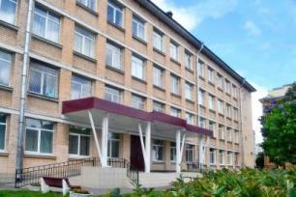
ГБОУ лицей № 329 Невского района Санкт-Петербурга
http://school329.spb.ru
https://vk.com/school329
litceum329
Адрес: 192029, Санкт-Петербург, пр. Елизарова д.7, лит. Б
@ school329spb@mail.ru

Slide 27
Мылова И.Б. Методические рекомендации для учителей информатики и ИКТ для проведения педагогической работы с учащимися и их родителями по проблеме обеспечения персональной кибербезопасности ребенка 2018 г.
Обеспечение кибербезопасности школьников. Дистанционный авторский курс Мыловой И.Б. СПб АППО
Информационная безопасность. Цветкова М.С. (2-4) АО «Издательство «Просвещение»
Информационная безопасность. Безопасное поведение в сети Интернет. Цветкова М.С. Якушина Е.В. 5-6 АО «Издательство «Просвещение»
Информационная безопасность. Кибербезопасность. Цветкова М.С. Хлобыстова И.Ю. 7-9 АО «Издательство «Просвещение»
Информационная безопасность. Правовые основы информационной безопасности Цветкова М.С. 10-11 АО «Издательство «Просвещение»

Slide 28
Вредоносные программы. Сайт учителя информатики Беловой Светланы Борисовны. ГБОУ школа № 616 Адмиралтейского района Санкт-Петербурга "Центр "Динамика"
В рамках уроков информатики по модели Смешанное обучение
https://do2.rcokoit.ru/
3 четверть Урок по информатике для 9 класса от 26.02.2021 «Интернет: основы личной безопасности» и Задание к нему
4 четверть Урок по информатике для 11 класса от 28.04.2021 «Информационная безопасность: проблемы защиты информации и информационной безопасности» и Задание к нему
4 четверть Урок по информатике для 11 класса от 05.05.2021 «Средства защиты информации в автоматизированных информационных системах» и Задание к нему

